Slide 1

Гипотеза исследования: мед-фальсификат можно отличить от натурального в домашних условиях.
Объектом исследования является мед, купленный в магазинах и у частных предпринимателей.
Предмет исследования: наличие посторонних примесей в меде.
Методы исследования: анализ литературы по данному вопросу, исследование, наблюдение, проверка опытным путем, анкетирование учеников школы и анализ полученных результатов.

Slide 2
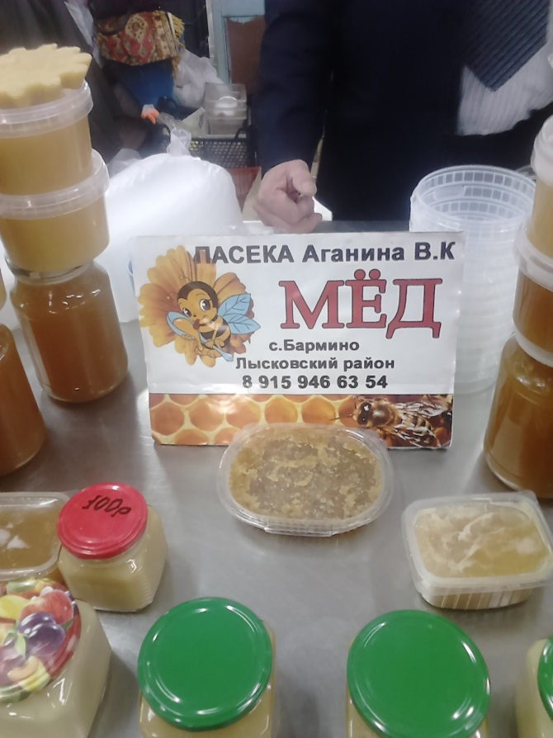
Когда приобретаешь мед необходимо быть предельно осторожным. Слишком легко приобрести подделку, в которую добавлен сахар или консерванты. От такого продукта польза окажется минимальной, а вред очень заметным.

Slide 3
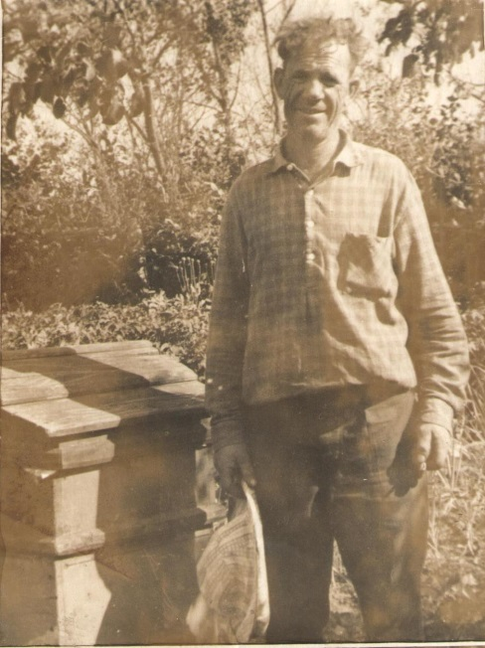
Единственная настоящая гарантия качества приобретаемого меда – личное знакомство с пчеловодом, уверенность в его добропорядочности и знание, что его пасека расположена в благополучной местности.
Поэтому лучше всего покупать мед у знакомого пчеловода прямо на его пасеке.
Мой прадедушка

Slide 4
Существует шесть критериев качества натурального меда:
Первый – его зрелость.
Второй – калорийность меда.
Третий и четвертый — отсутствие изменений в составе и свойствах натурального меда.
Пятый — чистота.
Шестой - отсутствие в химическом составе меда вредных веществ.

Slide 5
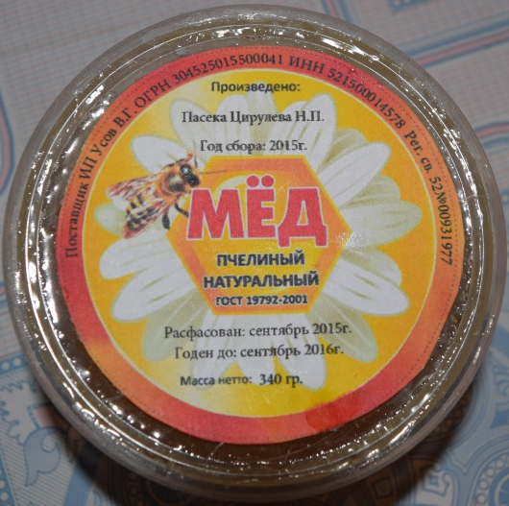
При покупке мёда следует руководствоваться следующими правилами:
выбирать нужно самый густой мёд;
запах меда должен быть насыщенный и «густой»;
если мед натуральный, то при его употреблении слегка, а иногда и значительно «щиплет» горло;
мёд не должен пениться;
мёд долго сохраняет жидкое состояние и не кристаллизуется - значит, мёд не натуральный.
если в банке с мёдом при кристаллизации явно видно расслоение – перед вами подделка!

Slide 6
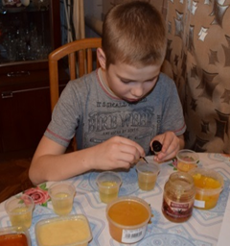
Я провел исследования и выяснил, что даже обычный покупатель может определить качество меда в домашних условиях. Существует много способов определения, но я выбрал основные.

Slide 7
Вот результат моих исследований:
Образцы мёда, купленные: | Кристаллизация | Наличие воды | Наличие сахара | Наличие крахмала | Наличие мела | Потемнение при добавлении чая | Наличие аромата | Отсутствие фермента диастазы | Осадок при добавлении воды
В магазине «Гастроном» (1) | + | - | + | + | - | - | + | + | +
В медовой лавке в ТРЦ «Восторг» (2) | + | - | + | - | - | - | + | + | +
На пасеке с. Чернуха (3) | + | - | + | - | - | - | + | - | -
На пасеке Лысковского района (4) | + | - | - | - | - | - | + | - | +
На рынке (5) | - | - | - | - | - | - | + | - | -

Slide 8

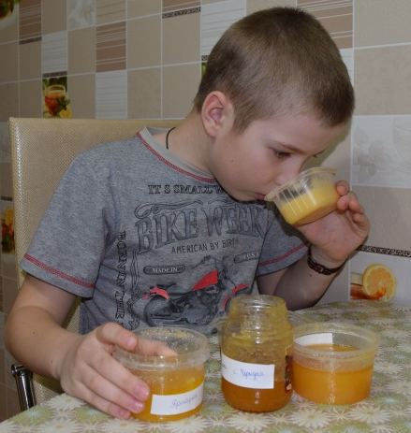
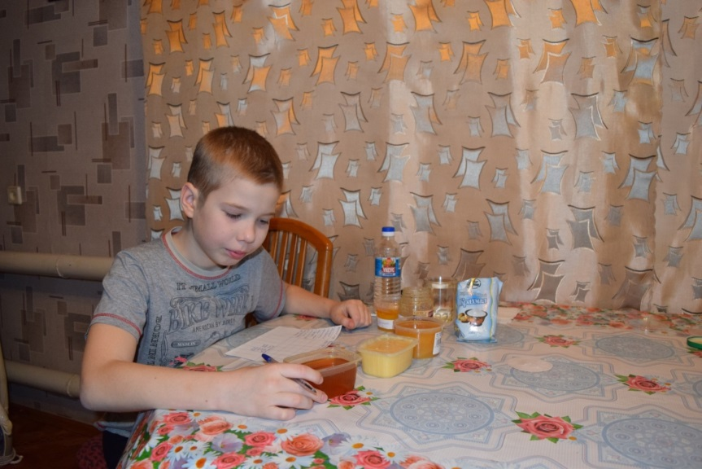
Как я проводил исследования:
Исследование № 1. Проверка мёда на наличие аромата.
Настоящий мёд отличается душистым, приятным ароматом. Фальшивый же мед запаха не имеет, а его вкус близок к вкусу подслащенной водички. В исследуемых образцах меда аромат чистый без какой-либо кислинки.
Исследование № 2. Проверка мёда на кристаллизацию
Кристаллизация – это превращение жидкого меда в более плотный, кристаллический. Жидкая структура меда свидетельствует о том, что мед перед продажей растопили, и он потерял свои целебные свойства, или он фальшивый.

Slide 9
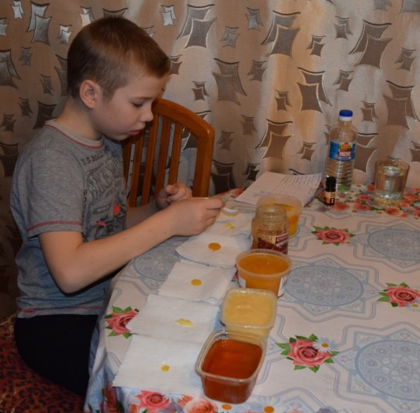
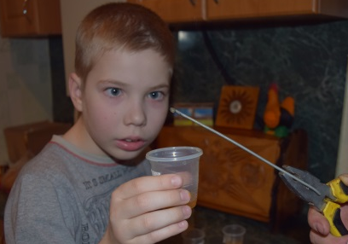
Исследование №3. Проверка мёда на наличие воды.
Для этого я взял салфетки и капнул на каждую из них исследуемый мёд. Не на одном из образцов водянистое пятно не появилось, что свидетельствует об отсутствии воды в меде.
Исследование № 4. Проверка мёда на наличие сахара
Для определения сахара в мёде нужно раскаленную на огне проволоку опустить в мёд. Если мёд повис на ней, и образовалась карамель, следовательно, он содержит сахар.

Slide 10
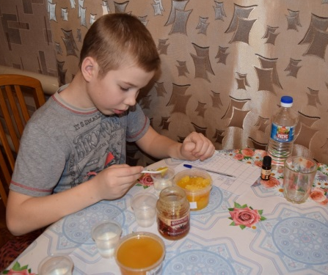
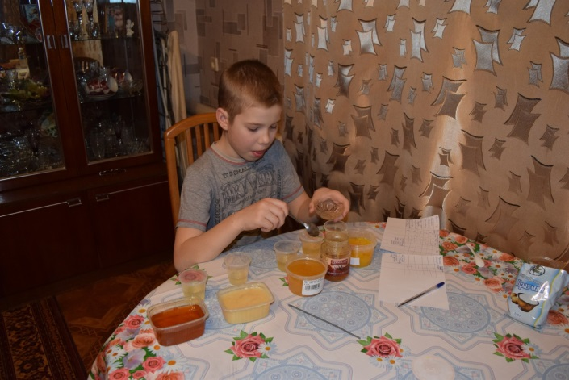
Исследование № 5. Проверка мёда на наличие крахмала.
Чтобы узнать, есть ли в мёде крахмал, я положил в стакан мёд и чуть-чуть разбавил его водой, размешав, я капнул туда 2 капли йода. Если состав не посинел, значит в мёде не содержится крахмал. Наличие крахмала обнаружилось только у образца под № 1.
Исследование № 6. Проверка мёда на наличие мела.
Для определения содержания мела в мёде, я добавил в медовый раствор (мед, смешанный с водой) уксусной эссенции. Если бы мёд содержал мел, то раствор бы зашипел. В исследуемых образцах наличие примесей мела не обнаружено.

Slide 11
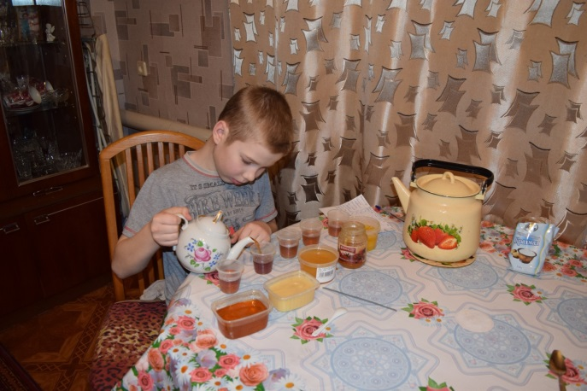
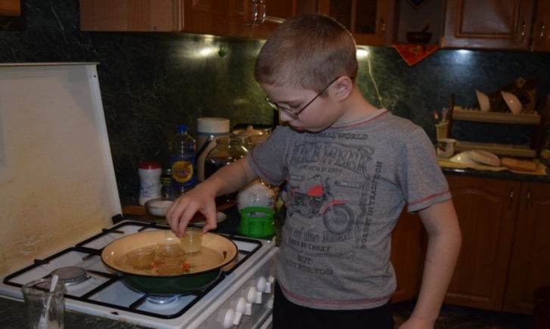
Исследование №7. Проверка мёда на качество.
Если мёд фальшивый, то при добавлении его в тёплый чай, он потемнеет. В ходе исследования, когда я добавил образцы меда в чай – чай наоборот стал светлее.
Исследование №8. Проверка мёда на отсутствие фермента диастазы (слюны пчелы).
Для определения фермента диастазы в медовый раствор, я добавил немного однопроцентного раствора крахмала, поставил полученную смесь на 1 час на водяную баню с температурой 45 градусов, затем охладил и капнул две капли йода. Окрашивание раствора в синий цвет указывает на отсутствие диастазы, а, следовательно, мёд не натуральный. В ходе исследования образцы под номерами 1 и 2 сразу посинели.

Slide 12
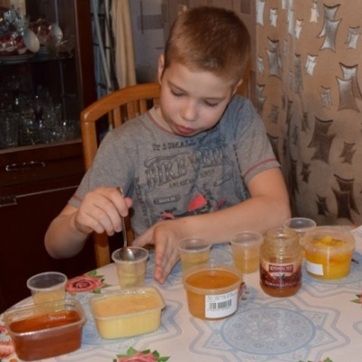
Исследование №9. Проверка медового раствора на наличие осадка.
Чтобы определить в меде наличие осадка я налил в прозрачный стаканчик меда, затем добавил воды — мед растворился, но на дне стаканчиков с образцами под номерами 1,2 и 4 образовался осадок.
Вывод: Самыми некачественными оказались образцы меда под номером №1 и № 2, значит употреблять такой мед в лечебных целях не желательно. Образец меда под № 5 перед продажей был разогрет, что снижает его целебные свойства. В образце № 3 обнаружено наличие сахара. Из всех купленных образцов меда образец под № 4 оказался наиболее качественным.

Slide 13
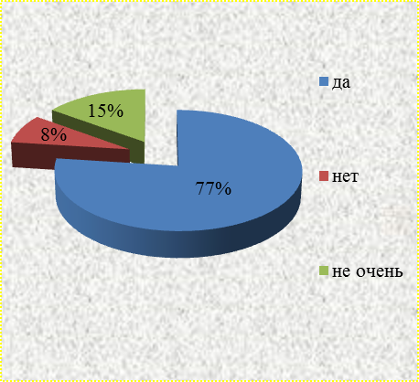
Также я провел анкетирование среди одноклассников-учеников 4 «Б» класса.
Оказалось, что большинство ребят, как и я, любят мёд. Многие знают, о его целебных свойствах. Большинство ребят моего класса приобретают мед у знакомых пчеловодов и знают, что бывает искусственный мед. А вот определить качественный мед от фальшивого меда могут, к сожалению, не все.

Slide 14

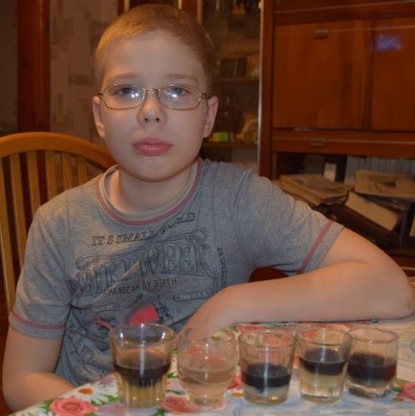
Своими исследованиями я доказал, что мед-фальсификат можно отличить от натурального в домашних условиях.
Также исследование показало, что к покупке меда нужно подходить очень серьезно, если рассчитываешь на его лекарственные свойства, а не только на сладкий вкус.

